Slide 1
大 海

Slide 2
统编教材三年级下册
23.海底世界

Slide 3
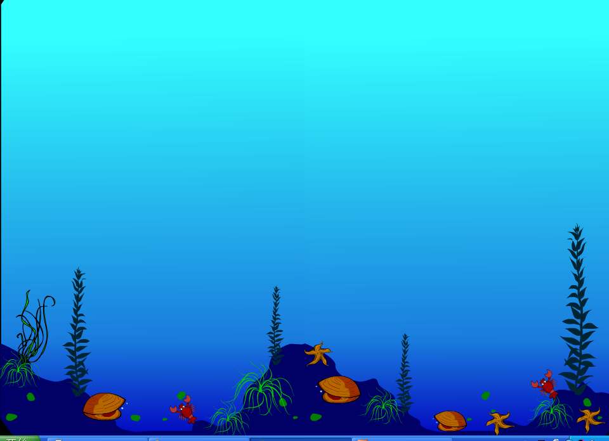
易错字音：
宁(níng)静 迅速(sù) 窃窃私(sī)语
章(zhāng)鱼 海藻(zǎo) 储(chǔ)藏
金属(shǔ) 波涛澎(péng)湃(pài)
嗡嗡(wēng) 啾啾(jiū) 打鼾(hān)
警(jĭng)报 梭(suō)子
易错字形：
器官 迅速
理解词义：
窃窃私语：暗地里小声说话。
窃窃私语——（造句）

Slide 4
海底真是个景色奇异、物产丰富的世界。

Slide 5
海底真是个景色奇异、物产丰富的世界。
海底光线 各种声音
景色奇异 活动方式
奇异植物
物产丰富： 煤、铁、石油、天然气、稀有金属
课文的最后一个自然段是总结句，概括了课文的主要内容，有力的收尾给读者留下了深刻的印象。我们在写作文时，也可以用总结的方式结尾，干脆有力，突出主旨。

Slide 6
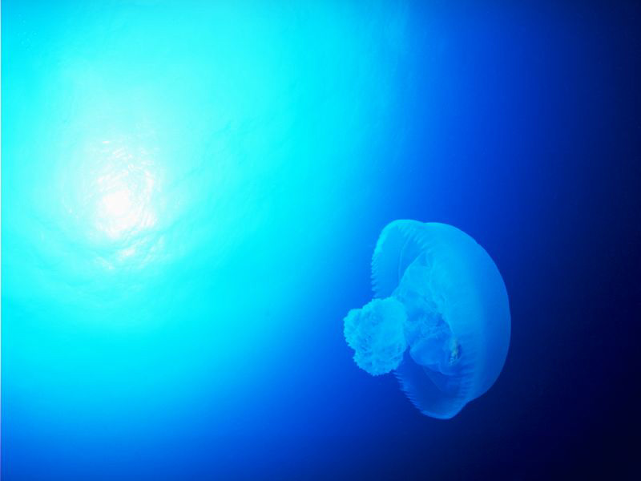
你可知道，大海深处是怎样的吗？

Slide 7
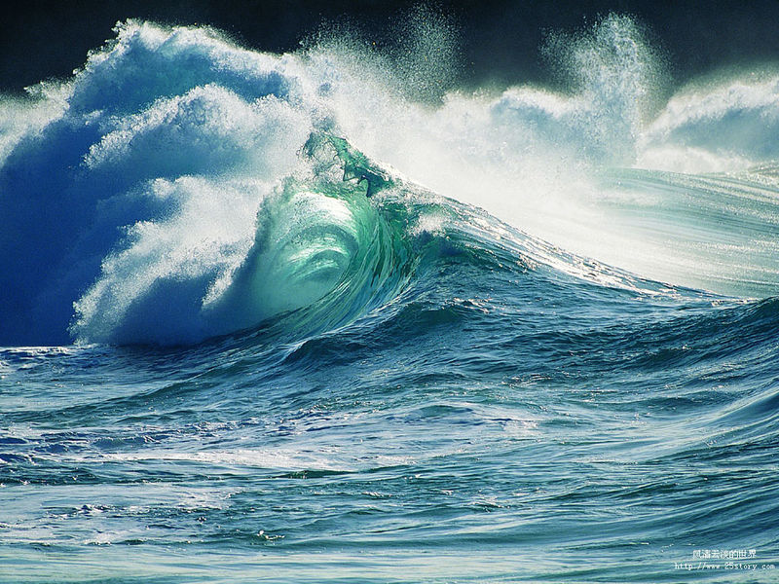
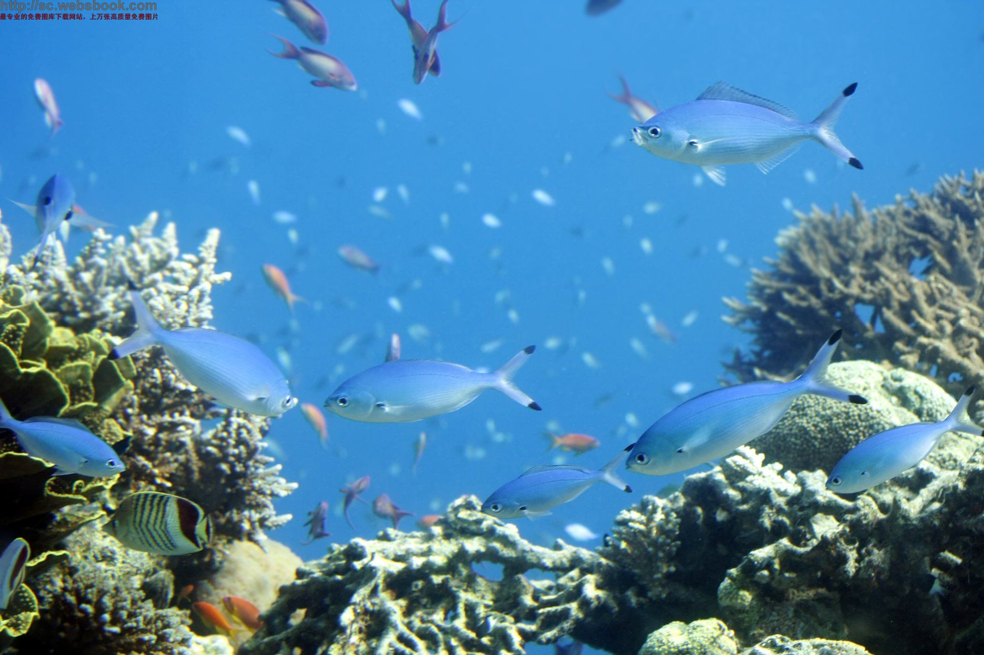
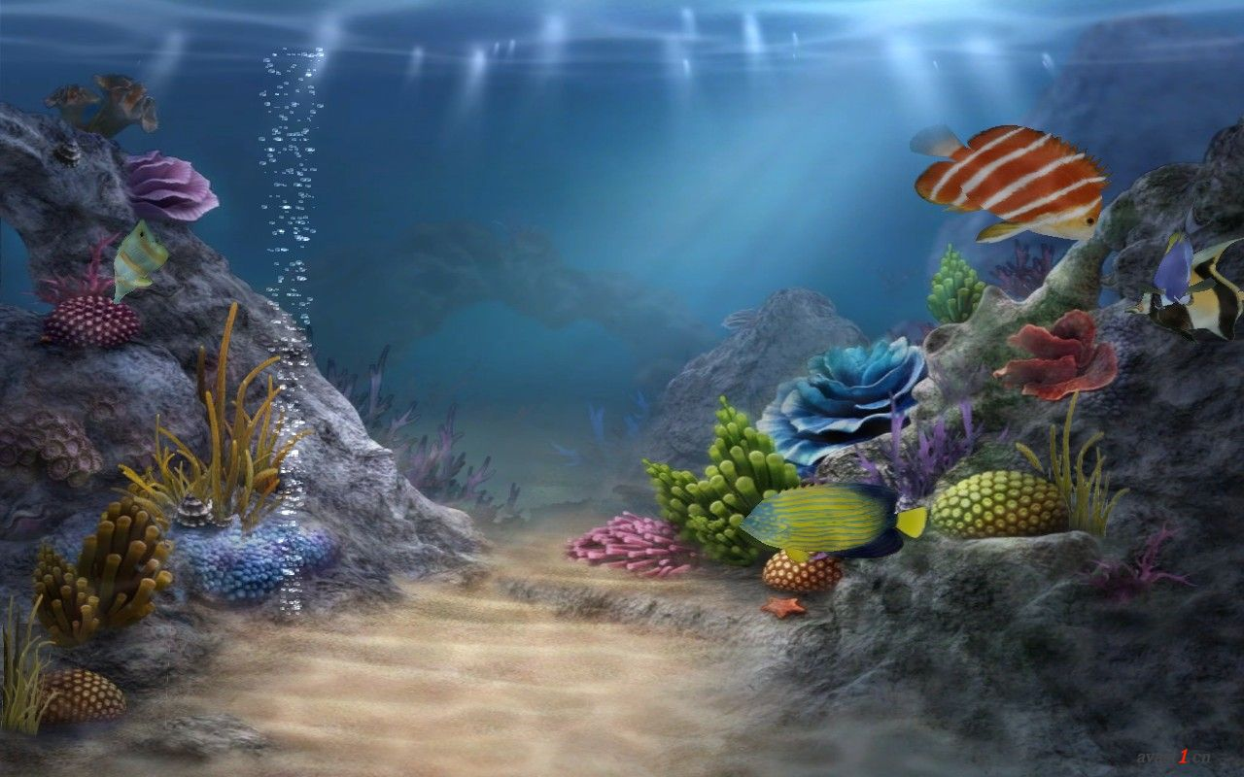
海面波涛汹涌
海底依然宁静

Slide 8
你可知道，大海深处是怎样的吗？
批注：这种自问自答的问句叫做——设问句。设问句能引起读者注意，激发读者阅读兴趣，让读者迫切想要了解文章内容。

Slide 9
学程单一：
1.默读课文第二小节，思考：课文采用了
哪些说明方法写出了海底的宁静？

Slide 10
海面波涛澎湃的时候，海底依然很宁静。
最大的风浪，也只能影响到海面以下几十米深。
阳光很难射进深海，水越深光线越暗，五百米以下就全黑了。
有许多光点像闪烁的星星。
采用作比较的说明方法，写出了海底的深远和宁静。
采用举例子和列数据的说明方法，写出了海底的宁静。
采用列数据的说明方法，写出了海底宁静和漆黑的特点。
采用打比方的说明方法，写出了深海鱼发光的特点，
衬托出大海的宁静。

Slide 11
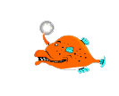
海面波涛澎湃的时候，海底依然很宁静。最大的风浪，也只能影响到海面以下几十米深。 阳光很难射进深海，水越深光线越暗，五百米以下就全黑了。在这一片黑暗的深海里，却有许多光点像闪烁的星星，那是有发光器官的深水鱼在游动。

Slide 12
学程单二：
1.默读第3自然段，思考海底有哪些声音呢？
用“——”画下来。
2.海底深处还能听到哪些有趣的声音，模仿课文
的句式，继续创作，写在省略号的旁边。

Slide 13
有的像蜜蜂一样嗡嗡，有的像小鸟一样啾啾，有的像小狗一样汪汪，有的还好像在打鼾……它们吃东西的时候发出声音，行进的时候发出另一种声音，遇到危险还会发出警报。
采用举例子和打比方的说明方法，
形象地写出了海底各种有趣的声音。
海底还会有怎样的
声音呢？模仿句式
继续创作。

Slide 14
海底是否没有一点儿声音呢？不是的。海底动物常常在窃窃私语。你用水中听音器一听，就能听到各种声音：有的像蜜蜂一样嗡嗡，有的像小鸟一样啾啾，有的像小狗一样汪汪，有的好像在打鼾……它们吃东西的时候发出一种声音,行进的时候发出另一种声音，遇到危险还会发出警报。

Slide 15
我会写
宁、官、否、汪、险、攻、
推、迅、速、退、富、陆、铁

Slide 16
统编教材三年级下册
23.海底世界

Slide 17
学程单一：
1.在课文中找找下面的句子在哪个自然段，说说那段话是怎样
把这个意思写清楚的？
★海里的动物，各有各的活动方法。
★海底的植物差异也很大。
这两句话分别在第四、五自然段。这两个自然段都采用总分的构段方式把意思写清楚了。这两句都是中心句，整个段落是围绕中心句来写的，突出了事物的特点。

Slide 18
学程单二：
默读第4自然段，小组合作完成表格。
海底动物 | 活动方法 | 运用说明方法 | 活动特点
海参 | 靠肌肉伸缩爬行，每小时只能前进四米。 | 列数字 | 动作慢

Slide 19
海底动物 | 活动方法 | 运用说明方法 | 活动特点
海参 | 靠肌肉伸缩爬行，每小时只能前进四米。 | 列数字 | 动作慢
身体像梭子的鱼 | 每小时能游几十千米，攻击其他动物的时候，比普通的火车还快。 | 列数字、打比方、作比较 | 速度快
乌贼和章鱼 | 向前方喷水，利用水的反推力迅速后退。
贝类 | 巴在轮船底下做免费的长途旅行。 | 拟人法 | 悠闲自得

Slide 20
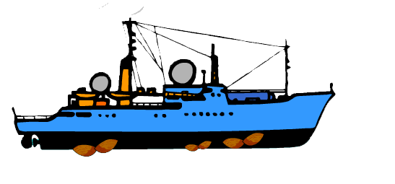
海里的动物，各有各的活动方法。海参靠肌肉
伸缩爬行，每小时只能前进四米。有一种鱼身体像
梭子，每小时能游几千米，攻击其他动物的时候，
比普通的火车还快。乌贼和章鱼能突然向前方喷水，
利用水的反推力迅速后退。有些贝类自己不动，却
能巴在轮船底下做免费的长途旅行。

Slide 21
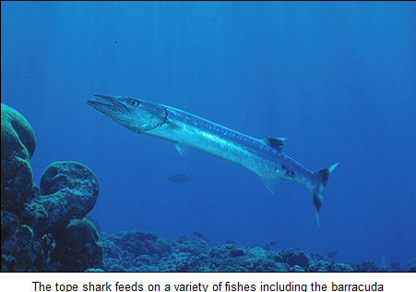
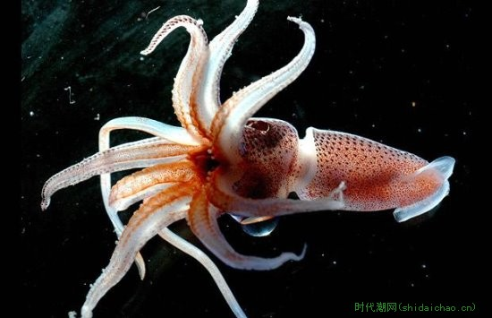
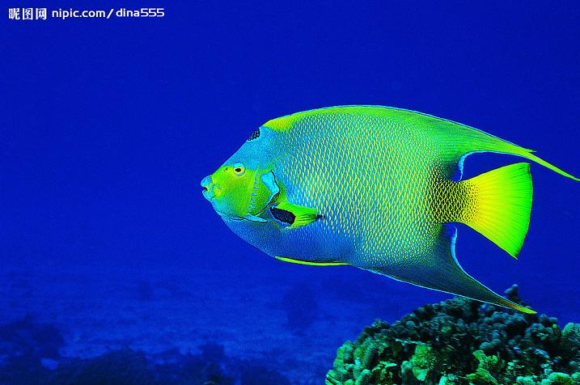
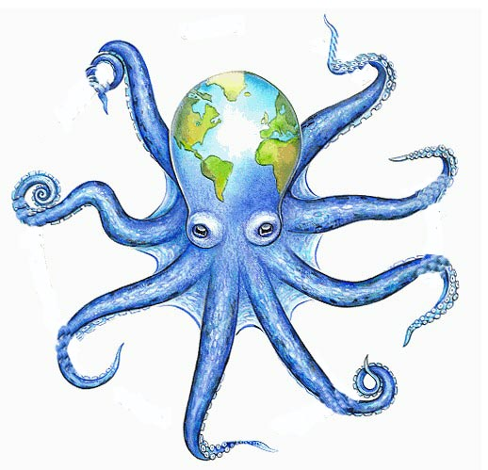
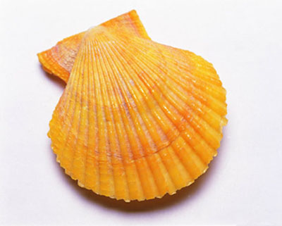

Slide 22
学程单三：
默读第5自然段，思考海底植物有哪些差异？
海底植物的差异也是很大。它们的色彩多种多样,
有褐色的,有紫色的,还有红色的。最小的单细胞
海藻，要用显微镜才能看清楚。最大的海藻长达
二三百米，是地球上最长的生物。
色彩多种多样；形态大小不一

Slide 23
课文第4、5自然段都采用了先总后分构段方式，把对象写清楚了。
我们也来挑战这种写作手法。从3各练笔中任意选择一个。
欣赏范例：
广玉兰开花有早有迟，在同一棵树上，能看到花开的各种形态。有的含羞待放，碧绿的花苞鲜嫩可爱。有的刚刚绽放，几只小蜜蜂就迫不及待地钻了进去，那里面椭圆形的花蕊约有一寸长。盛开的玉兰花，洁白柔嫩得像婴儿的笑脸，甜美、纯洁，惹人喜爱。

Slide 24
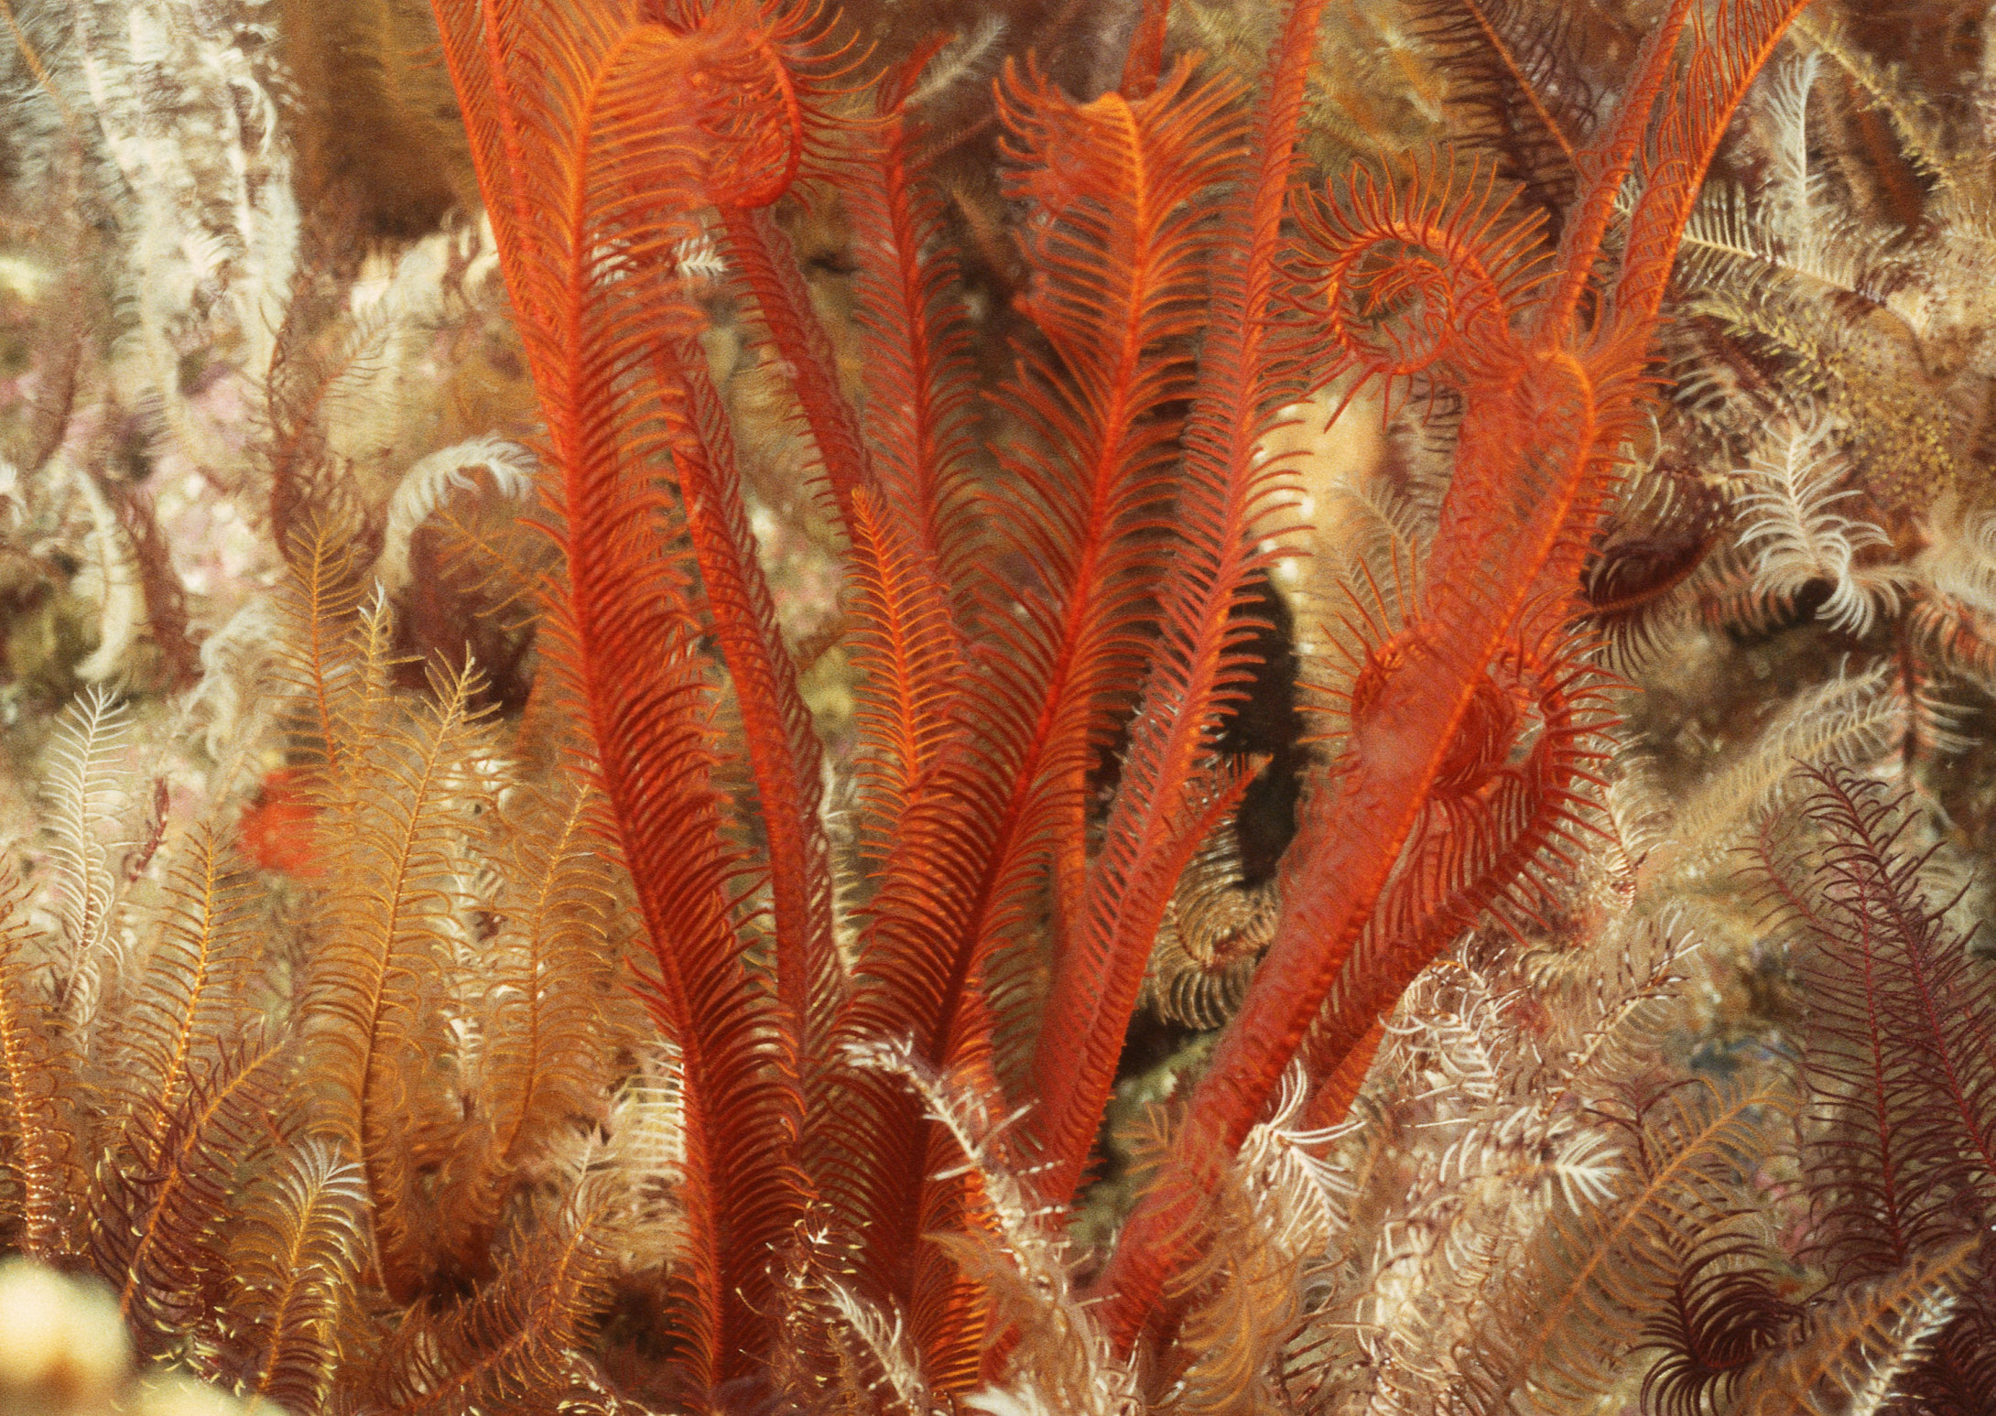
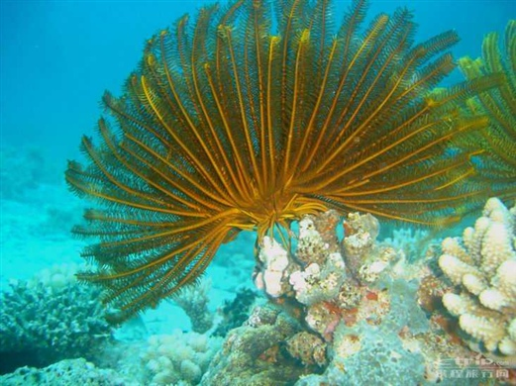
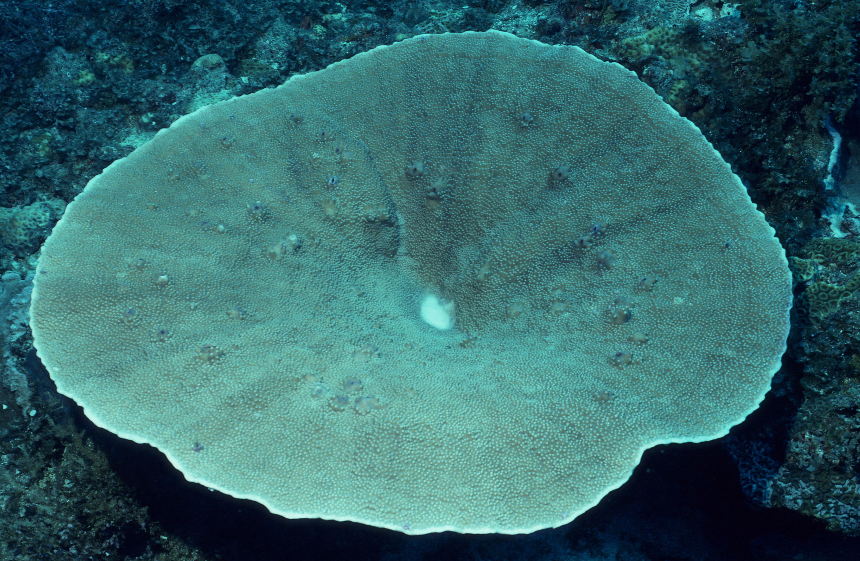
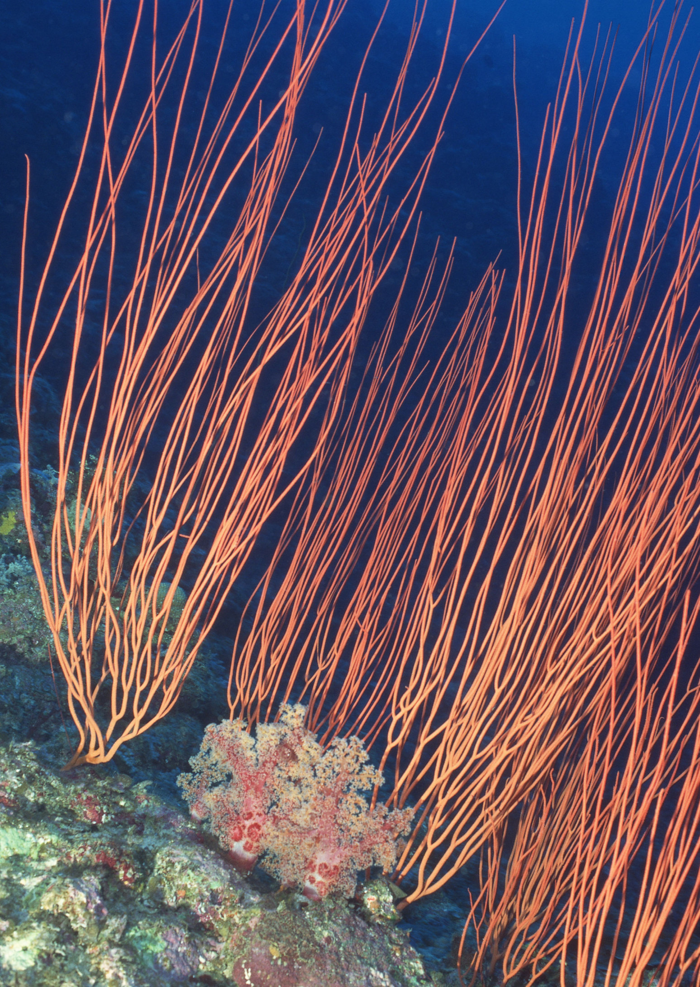
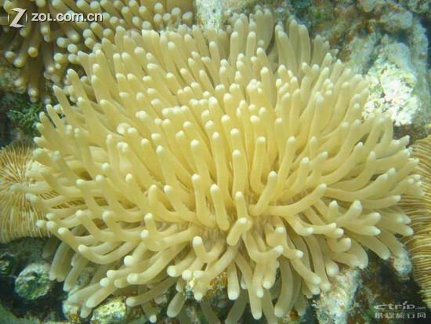
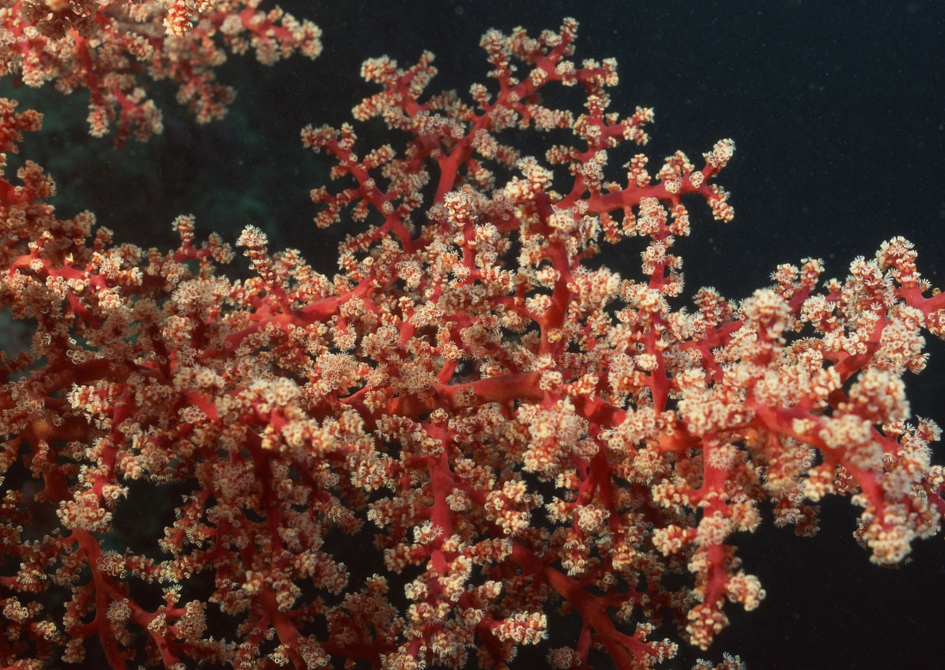
海底的植物真是千姿百态。
有的 ，有的
还有的 ……
练笔1

Slide 25
练笔2：
下课了，操场上成了欢乐的海洋。
练笔3：
恐龙博物馆里陈列着形态各异的恐龙化石。

Slide 26
海底蕴藏着丰富的煤、铁、石油和
天然气，还有陆地上储量很少的稀有金属。

Slide 27
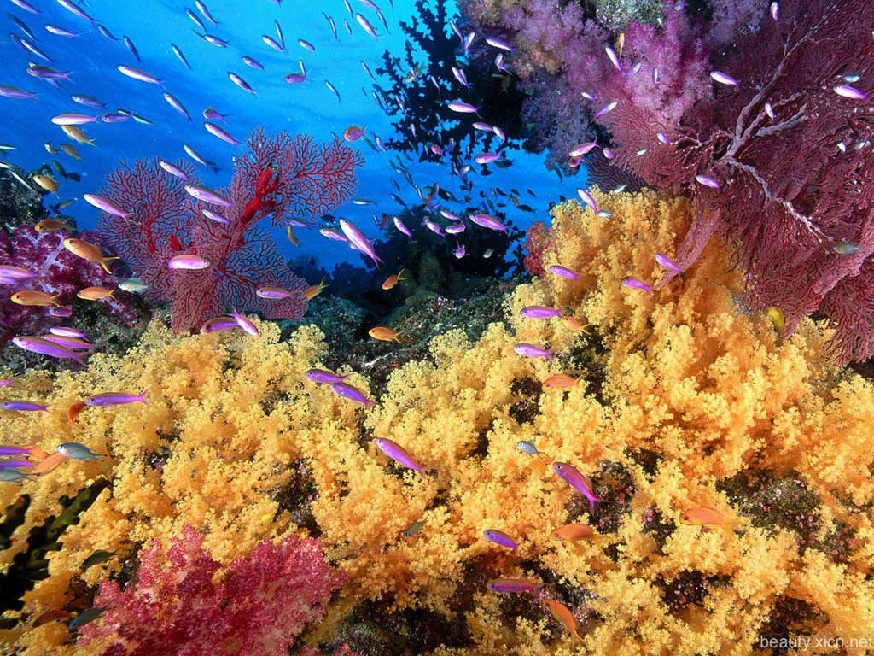
海底真是个景色奇异、物产丰富的世界。

Slide 28
《海底世界》是一篇说明文，作者运用列数字、打比方、作比较、拟人法等说明方法，结合总分的构段方式介绍了海底奇异的景色、丰富的物产，向我们展示了海底世界的无穷奥秘。

Slide 29
作业设计：
1.完成总分结构的小练笔。
2.课外阅读推荐：
（1）与课文相关的文章推荐：《海底的冷灯》
《人类的秘密仓库》。
（2）推荐阅读凡尔纳的《海底两万里》。

